Slide 1
如何应对高尿酸血症？
武汉大学人民医院东院
肾病内科 曾彤

Slide 2
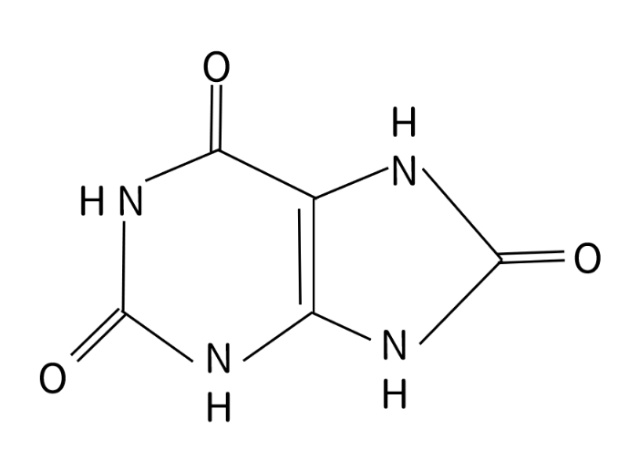



什么是尿酸？
尿酸的来源
尿酸是人体嘌呤代谢的产物，嘌呤的来源分为内源性和外源性
外源性嘌呤
内源性嘌呤
外源性嘌呤（20%）是通过食物摄入
内源性嘌呤（占80%）主要由细胞代谢分解而来

Slide 3
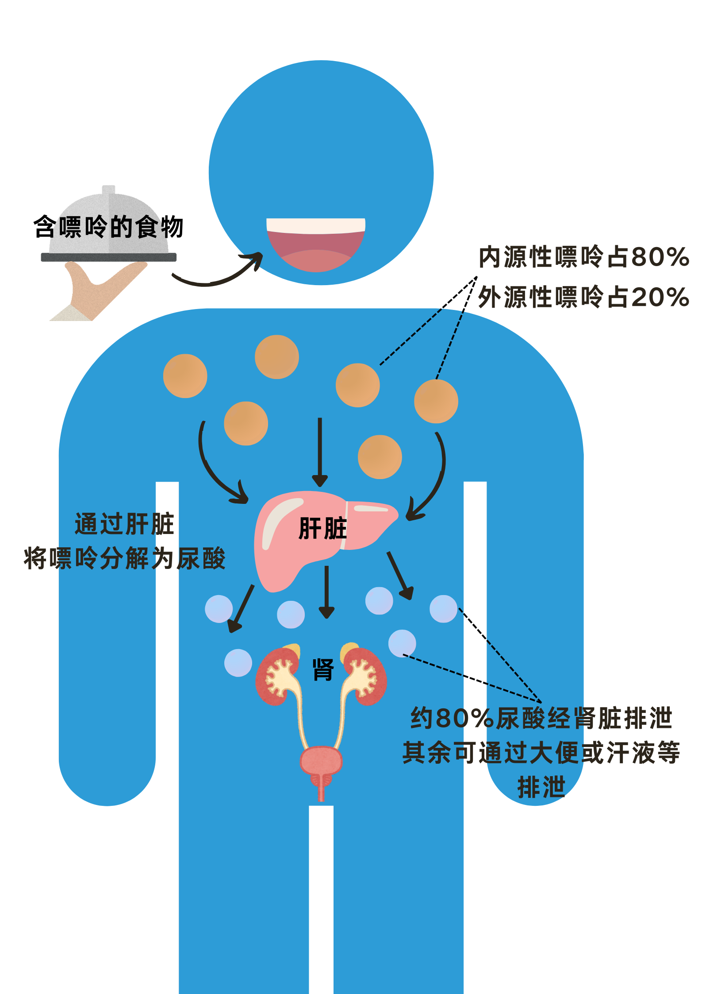
尿酸的产生与代谢
尿酸在人体血液中呈现动态平衡，即产生的同时也在排泄，使尿酸维持在这次生理范围内
如果种平衡被打破，会导致尿酸水平升高或降低

Slide 4
正常饮食情况下，非同日(即两日)2次检测空腹血尿酸水平大于420μmol/L,可诊断为高尿酸血症；
  如果尿酸长时间持续偏高，会析出大量尿酸盐结晶，沉积在关节、软骨等组织中，引起反复发作的炎症，即痛风；
  高尿酸疾病是代谢性疾病如高血糖、高血脂、高血压,以及心脑血管疾病(动脉硬化、冠心病、脑卒中等)的独立危险因素；
  男性的患病率约是女性的3.26倍，且患病率随年龄增长而增加
什么是高尿酸血症？

Slide 5
高尿酸血症的原因
最主要原因：
尿酸生成增多和尿酸排泄减少

Slide 6
高尿酸血症的原因
1、尿酸生成增多
01
02
03
内源性嘌呤产生过多
外源性嘌呤摄入过多
嘌呤代谢增加
体内合成嘌呤的酶出现异常,导致过量嘌呤产生
过量食用高嘌呤食物,如动物内脏、部分红肉、咸肉、熏肉、壳类海鲜、浓肉汤、酒精、果糖等；对于健康成人影响不大，但高尿酸血症或痛风患者,则需严格控制食物来源中的嘌呤摄入量
一些血液系统疾病如溶血性贫血、红细胞增多症、横纹肌溶解等,多种实体瘤化疗,会影响细胞内核酸分解,增加嘌呤代谢,产生大量尿酸

Slide 7
高尿酸血症的原因
2、尿酸排泄减少
01、肾功能异常
肾小球滤过减少、肾小管重吸收或分泌异常等,导致尿酸的排泄量减少。
02、饮水量不足
尿量减少时,尿液酸性增大,尿酸水平升高,使尿液中的尿酸不能完全溶解排除,容易析出盐结晶并沉积在肾脏中

Slide 8
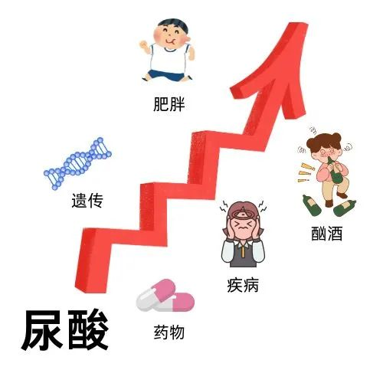
高尿酸血症的原因
3、其他因素
药物、遗传性因素、肥胖、其他疾病、生活习惯等因素也可能会影响尿酸的生成和排泄，导致尿酸升高

Slide 9
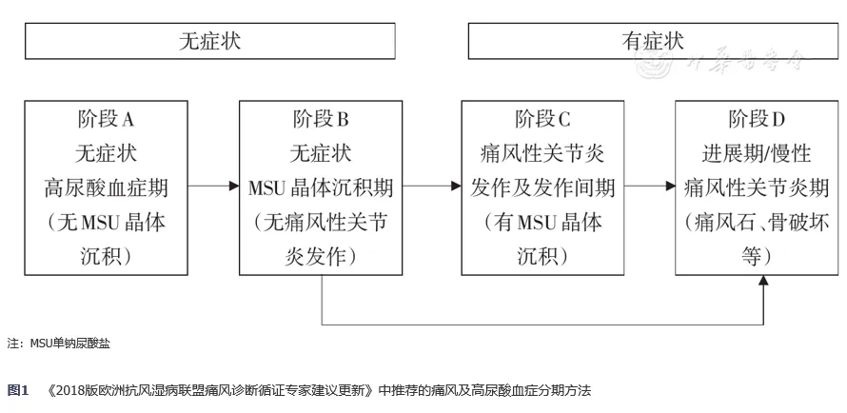
高尿酸血症的分期

Slide 10
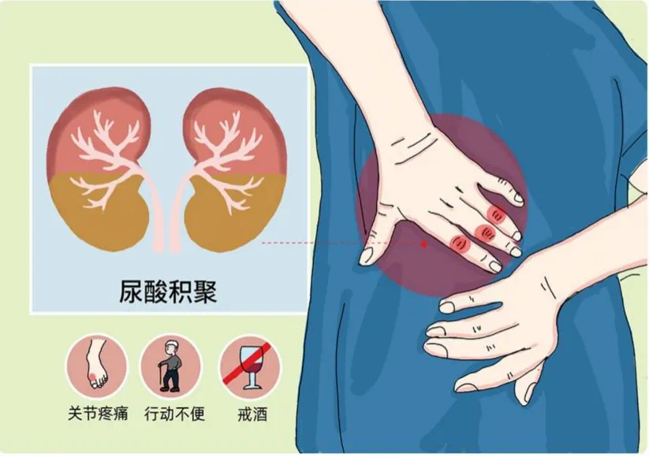
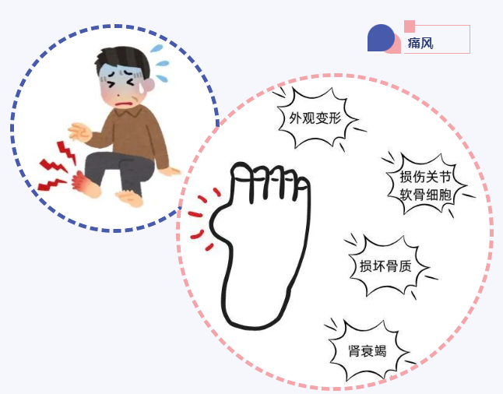
高尿酸血症的临床表现
临床表现：关节症状、尿酸结石、 肾脏症状、代谢综合征等

Slide 11


高尿酸血症的治疗
药物治疗
抑制尿酸合成:别嘌醇
促进尿酸排泄:苯溴马隆及非布司他
生活方式改变
食养：饮食与运动

Slide 12
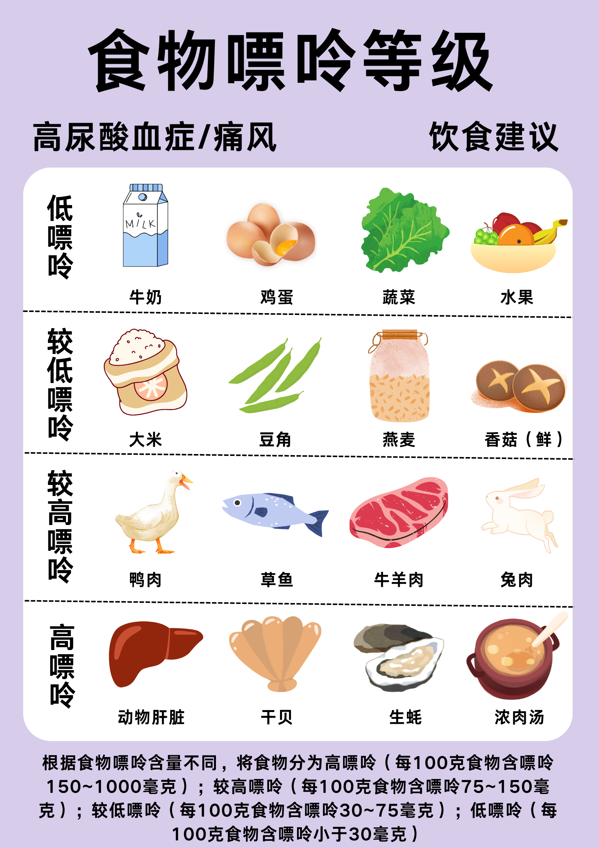
高尿酸血症的食养
1、食物多样,限制嘌呤
01
不同食物嘌呤含量、吸收利用率不同,应科学选择食材,均衡膳食,控制嘌呤量
建议每日食物品种12种以上,每周25种以上；全谷物类占主食的30%以上、膳食纤维25~30g；避免食用诱发痛风发作的食物
02

Slide 13
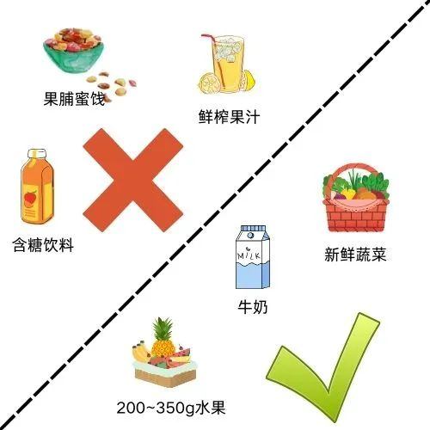


高尿酸血症的食养
2、蔬奶充足,限制果糖
新鲜果蔬、乳蛋白等可促进尿酸排泄
果糖会诱发代谢异常,升高尿酸，含糖饮料、鲜榨果汁、果葡糖浆、果脯蜜饯等果糖含量较高
但水果中的果糖受多种营养成分影响,对尿酸影响较小
建议每日摄入300mL及以上的奶/奶制品、500g以上新鲜蔬菜、200~350g水果,深色蔬菜占50%以上

Slide 14
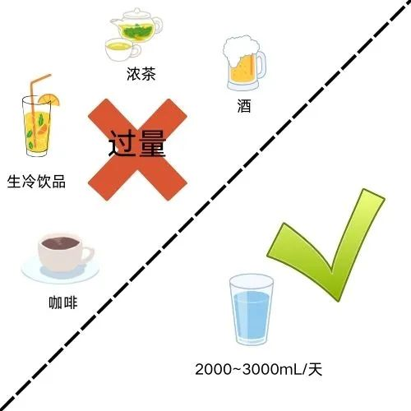
高尿酸血症的食养
3、足量饮水，限制饮酒
饮水可增加尿液排泄,促进尿酸排泄，饮酒则不利于尿酸控制
在心、肾功能正常情况下,建议每日饮水2000~3000mL,维持2000mL以上尿量
优选白水，避免过量浓茶、浓咖啡、生冷饮品等，少饮或不饮酒

Slide 15
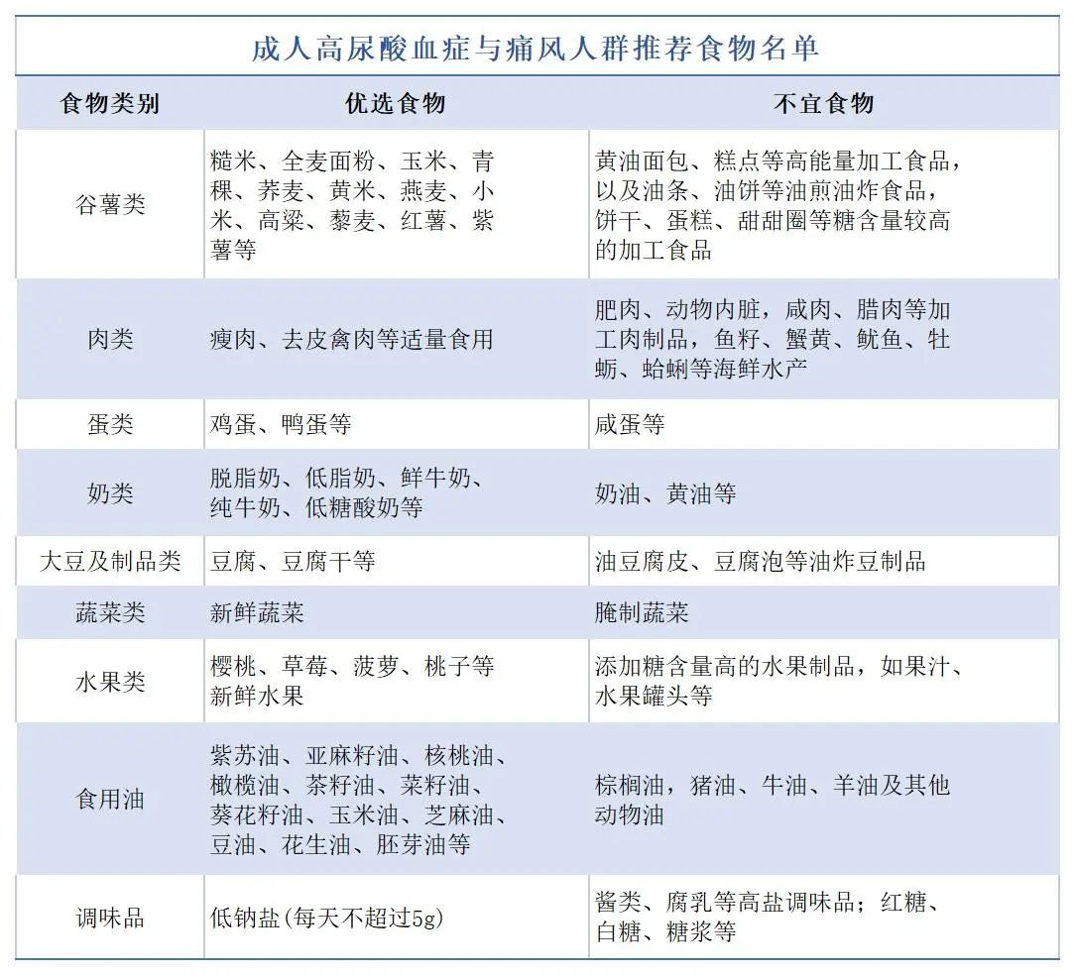
高尿酸血症的食养
4、科学烹饪，少食生冷
高盐高油、腌制、生冷等膳食不利于控制尿酸：
建议每日摄入食盐5g以下、烹调油25~30g以下
减少油炸、煎、卤等烹饪
肉类汆煮后食用，少喝汤
少吃腊制、腌制、熏制的肉类及生冷食品等
内容来源：《成人高尿酸血症与痛风的食养指南》（2024版）

Slide 16
高尿酸血症的食养
5、控制体重，适量运动
01
02
超重肥胖、不好的生活习惯容易增加尿酸升高的风险
合理改善膳食结构，增加规律运动，满足每日必须营养并实现能量摄入小于消耗
超重肥胖人群建议每周减低0.5~1.0kg，维持健康的体重范围，每日减少250~500kcal能量摄入、运动消耗250~500kcal能量
选择适合的运动项目，循序渐进
痛风性关节炎期避免运动

Slide 17
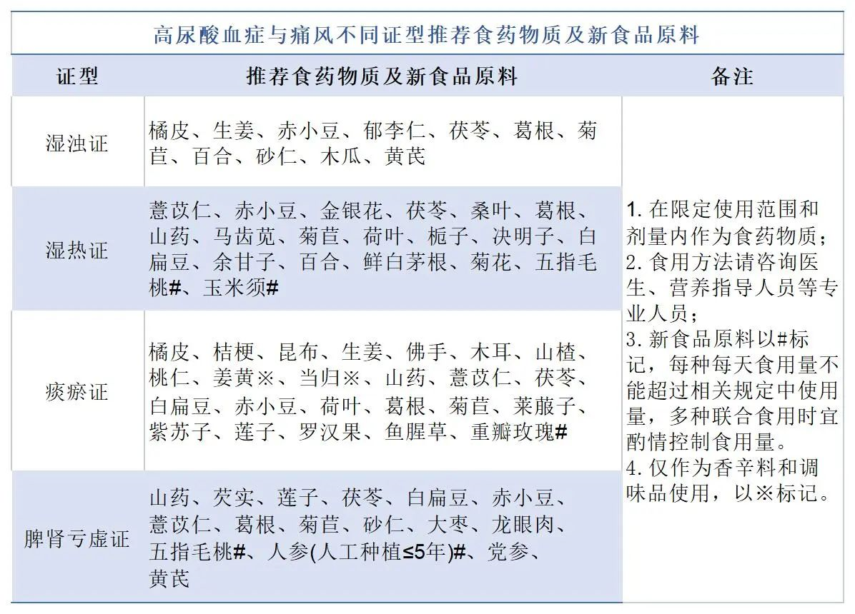
高尿酸血症的食养
6、辨证辨体，因人施膳
脾胃失调、湿浊证等会影响痛风的疗养
需结合体质特征和临床症状，根据常见中医证型，选择合适的膳食搭配，调养脾胃

Slide 18

谢谢聆听
Notes:
每次血透治疗时需要在前臂插入两个针头，一个引流血液，另一个将净化的血液回输至体内。穿刺的时候会有些疼痛，但净化血液的过程并不会导致疼痛。

